Slide 1

Nástroje politiky ŽP
Jana Soukopová

Slide 2
Ekonomické nástroje – definice
definice:
„prostředky ochrany životního prostředí, jejichž účelem je podnítit zájem na ochraně životního prostředí ekonomickou stimulací“

Slide 3
Ekonomické nástroje
Založeny k dosažení ekologických cílů způsobem, který je nákladově efektivnější než přímá administrativní regulace
Založeny na nepřímém ovlivňování znečišťovatelů
  Ti se mohou sami rozhodnout, zda je pro ně finančně výhodnější vynaložit určité náklady na zamezení, popř. omezení poškozování ŽP nebo ŽP poškozovat a platit za to – poplatky, daně, apod.

Slide 4
Podstata
Nahrazení, popř. doplnění chybějících nebo nedostatečných hodnotových signálů, které poskytuje standardní tržní mechanismus

Slide 5
Znaky
opatření finanční povahy, tedy opatření, při nichž dochází k akumulaci, alokaci, redistribuci a/nebo užití peněžní masy,
cílem je přispět k ochraně životního prostředí,
k jejich realizaci může docházet jak ve veřejné sféře, tak i ve sféře soukromé,
primárním účelem je buď ovlivňování chování regulovaného subjektu, nebo zajištění disponibilních finančních prostředků k provádění opatření na ochranu životního prostředí, případně obojí,
váží se zásadně k právem dovolenému (ať mlčky či výslovně) způsobu chování - nejde o tresty (účelem není sankcionovat protiprávní jednání)

Slide 6
Výhody
minimalizace celkových společenských nákladů nutných na dosažení stanovených environmentálních efektů (nepůsobí plošně, ale přihlížejí k různým nákladům jednotlivých subjektů na zamezení znečištění),
podněcování subjektů k ekonomicky optimálnímu snižování znečištění (nikoli pouze ke splnění nařízených norem a limitů),
minimalizace nároků na státní administrativu (neboť působí v rámci hry tržních sil) a díky tomu snížení nákladů, omezení nebezpečí korupce ap.;
vytváření dodatečného zdroje prostředků na ochranu prostředí.

Slide 7
Ekonomické nástroje – funkce
motivační
chování | ekonomicky výhodné | ekonomicky nevýhodné
příznivé pro ŽP | + / + | + / -
nepříznivé pro ŽP | - / + | - / -
akumulační
též: internalizační, fiskální, zajišťovací, kompenzační

Slide 8
Ekonomické nástroje – druhy
platby k ochraně životního prostředí
  daně (včetně daňových úlev)
  poplatky
  cla
  cenové úhrady
fondy
  státní a jiné veřejné fondy
  finanční rezervy, finanční jistoty (kauce)
  „zelené“ investiční fondy
povinné environmentální pojištění
trhy s obchodovatelnými kvótami a limity
zálohové systémy
výdaje z veřejných rozpočtů
  přímé výdaje na opatření k ochraně životního prostředí
  finanční podpory (dotace, úvěry, záruky za komerční úvěry, cenové garance)
(oceňování životního prostředí)

Slide 9
Platební nástroje I.
Daně
  tzv. environmentální daně
  (z uhlí aj. fosilních paliv a energie z nich)
  zvýhodnění / znevýhodnění u „obecných“ daní
  (různá forma, příklady: DPH, spotřební daně, …)
  celková „bilance“ daňové soustavy
Cla
  ústup
Cenové úhrady
  za užívání veřejných zařízení

Slide 10
Daně
Na základě daňové statistiky OECD jsou za ekologické daně v České republice považovány veškeré poplatky k ochraně ŽP. Mezi tyto daně patří
  dálniční známka,
  mýtné,
  silniční daň,
  spotřební daň,
  daň z minerálních olejů.
V roce 2007 vznikly v rámci Ekologické daňové reformy tři nové daně
  daň ze zemního plynu,
  daň z pevných paliv a
  daň z elektřiny.

Slide 11
Ekologická daňová reforma
Vstupem České republiky do EU započalo přibližování naši země různým evropským systémům včetně toho daňového.
Jedním z požadavků na Ministerstvo financí (MF) byla i tzv. Ekologická daňová reforma.
Počínaje rokem 2007 začalo MF realizovat tzv. první etapu, která spočívá ve zdaněné zemního plynu (a některých dalších plynů), pevných paliv a elektřiny.
Už nyní lze konstatovat, že MF nedodrželo slib kompenzace nových daní snížením sazeb důchodového pojištění – pro rok 2008 se sazby neměnily a jejich pokles v roce 2009 už souvisel s novým systémem nemocenského pojištění.

Slide 12
Etapy ekologické daňové reformy
První etapa
  2007 – současnost
  zdanění zemního plynu (a některých dalších plynů), pevných paliv a elektřiny.
  Domácnosti platí od roku 2008
  Zdražila topení uhlím o 10% a elektřinu o 1,5%
Druhá a třetí etapa
  V roce 2010 až 2013 by mělo v rámci druhé etapy dojít ke změnám sazeb a daňových zvýhodnění u pevných paliv elektřiny a zemního plynu. NEREALIZUJE SE
V poslední fázi, plánované mezi roky 2014 – 2017 pak MF předpokládalo prohloubení a rozšíření daňové základny v závislosti na výsledcích z předcházejících let. JAK TO ALE BUDE – NEVÍME!!!

Slide 13
Daňové úlevy
u DPH – snížená sazba na určité výrobky a služby ekologického charakteru
  Výrobky - např. palivové dřevo v polenech, štěpka, třísky, dřevěný odpad aj. – ekologické palivo, rostliny a semena a živé dřeviny, cibule aj aj.,
  Služby - sběr a svoz komunálního odpadu, odvádění a čištění odpadních vod, vodní doprava, shromažďování, úprava a rozvod vody, .
u daně z příjmu PO – u nás osvobozeny od daně
  Příjmy z provozu malých vodních elektráren do výkonu 1 MW, větrných elektráren, tepelných čerpadel, solárních zařízení, zařízení na výrobu a energetické využití bioplynu a dřevoplynu, zařízení na výrobu elektřiny nebo tepla z biomasy, zařízení na výrobu biologicky degradovatelných látek stanovených zvláštním předpisem, zařízení na využití geotermální energie (dále jen "zařízení"), a to v kalendářním roce, v němž byly poprvé uvedeny do provozu, a v bezprostředně následujících pěti letech
u spotřební daně – snížená sazba u pohonných hmot jako je bionafta či bioplyn. Vláda přijala (koncem roku 2009) návrh MŽP, aby se zvedl podíl biopaliv v benzinu i naftě.
u silniční daně – osvobozeny vozidla která mají elektrický nebo hybridní pohon, používají jako palivo zkapalněný ropný plyn nebo stlačený zemní plyn, jsou vybavena motorem pro spalování benzínu a ethanolu označeného jako E85.
u daně z nemovitostí – osvobozeny pozemky mající vliv na krajinu –(např. území zvláště chráněných podle zákon a ochraně přírody a krajiny, přístupné parky, remízky, háje a větrolamy, pozemky sloužící výlučně k účelu zlepšení stavu ŽP, aj.)

Slide 14
Platební nástroje II. - poplatky
pojem, druhy:
Emisní poplatky
(za znečišťování / poškozování život. prostředí)
Poplatky za využívání přírodních zdrojů
Uživatelské poplatky
Poplatky za výrobky
  poplatky za spotřebu látek poškozujících ozónovou vrstvu Země

Slide 15
Poplatky za znečišťování
Tento typ nástroje vede z ekonomického hlediska k nákladově efektivnímu řešení.
  Jedná se o řešení, kdy je stanoveného cíle dosahováno s minimálními náklady. Subjekty, pro které je dosažení cílů politiky životního prostředí relativně levnější přispívají relativně více a naopak subjekty, pro které je dosažení těchto cílů relativně dražší, přispívají méně.
Příjemcem poplatků je buď Státní fond životního prostředí, obecní rozpočty, rozpočty krajů, případně státní rozpočty. Tento příjem se využívá účelově k nápravě škod nebo na podporu ekologických projektů

Slide 16
Emisní poplatky
poplatky za znečišťování ovzduší
  stanoveny zákonem č. 86/2002 Sb., o ochraně ovzduší, ve znění pozdějších předpisů ,
  placeny provozovateli stacionárních zdrojů, které se kategorizují podle velikosti na zvláště velké, velké, střední a malé podle jejich výkonu
  Mezi zpoplatněné látky patří především tuhé emise, SO2 (oxid siřičitý), NOx(oxidy dusíku), CO (oxid uhelnatý), CXHY (uhlovodíky).
  Způsob výpočtu poplatků je dán zákonem. U malých zdrojů je to roční paušál podle druhu používaného paliva. U zvláště velkých, velkých a středních zdrojů závisí výše poplatků na druhu a množství škodlivin

Slide 17
Emisní poplatky
poplatky za vypouštění odpadních vod povrchových a podzemních (dva různé poplatky)
  upraveny ve vodním zákoně č. 254/2001 Sb
  Znečišťovatel je povinen platit poplatek jak za znečištění, tak i za objem vypouštěných odpadních vod.
  Poplatek se platí především při vypouštění nerozpuštěných látek, rozpuštěných anorganických solí, ropných látek, nebo pokud je zjištěna zvýšená acidita a alkalita
  Poplatek platí kdo
    vypouští odpadní vodu do toku v množství větším než 100 000 m³ za rok nebo
    vypouští vodu, která nese znečištění větší, než uvádí příloha číslo dvě vodního zákona
  Poplatky jsou placeny příslušnému celnímu úřadu na základě podkladů ČIŽP
  Příjmy směřují do Státního fondu Životního prostředí.

Slide 18
Emisní poplatky
poplatky za ukládání odpadů na skládky,
  upraveny zákonem č. 541/2020 Sb., o odpadech
  Poplatníkem je dle zákona č. 541/2020 Sb., o odpadech ten, kdo pozbývá vlastnické právo k odpadu, při jeho předání k uložení na skládku obec, pokud je původcem ukládaného komunálního odpadu, nebo provozovatel skládky, pokud uložil odpad na jím provozovanou skládku, nebo určil odpad při jeho uložení na skládku jako technologický materiál pro technické zabezpečení skládky. Plátcem poplatku je provozovatel skládky. Provozovatel skládky je povinen poplatek za ukládání odpadů na skládku od poplatníka vybrat a odvést správci poplatku, kterým je
poplatky za spalování odpadů,
poplatky za hluk,
administrativní, resp. místní poplatky

Slide 19
Poplatky za užití přírodních zdrojů
poplatky za odběry podzemní vody
  za odebrané množství podzemní vody. Poplatek je stanoven novelou zákona č. 20/2004 Sb., o vodách. Příjemcem poplatků je z 50% Státní fond životního prostředí a z 50 % rozpočty územně příslušného kraje.
poplatky za odběry povrchových vod
  Platba, kterou hradí organizace, které odebírají vodu z povrchových vod jeho správci (tedy Povodí)
odvody za odnětí půdy ze zemědělského půdního fondu
  stanoveny zákonem č. 334/1992 Sb., o ochraně zemědělského půdního fondu, ve znění pozdějších předpisů. Souhlas s odvodem poskytuje příslušný orgán ochrany zemědělského půdního fondu. Výběr mají v kompetenci celní úřady. Výnos z odvodů směřuje z 60 % Státnímu fondu životního prostředí a z 40 % rozpočtům obcí příslušného katastru.

Slide 20
Poplatky za užití přírodních zdrojů
poplatky za odnětí pozemků plnících funkci lesa
  Výše poplatku je určena orgánem státní ochrany lesů a výběr mají v kompetenci celní úřady. Příjemcem poplatků je z 60% Státní fond životního prostředí a z 40 % rozpočty obcí příslušného katastru. Vytěžené prostředky musí být využity na zlepšení životního prostředí obce a na zachování lesa.
úhrady z dobývacího prostoru a z vydobytých vyhrazených nerostů
  Sazba úhrady se pohybuje v rozmezí 100-1000 Kč za 1 hektar
poplatky za kácení dřevin
  Nemusí se žádat o povolení, pokud dřeviny nedosahují stanovených rozměrů, tedy pokud dřeviny dosahuje výšky do 80 cm a 130 cm nad zemí nebo se jedná o souvislý keřový porost do 40 m2.

Slide 21
Uživatelské poplatky
poplatky za spotřebu látek poškozujících ozonovou vrstvu,
  poplatek za výrobu a dovoz regulovaných látek, který napomáhá chránit ozonovou vrstvu Země
  Poplatky jsou vybírány za látky, které poškozují ozonovou vrstvu a produkty, které je zahrnují
poplatky za užívání vybraných umělých hnojiv a pesticidů,
poplatky za používání tašek z umělých hmot, apod.

Slide 22
Uživatelské poplatky
pokrytí nákladů kolektivních služeb
financování místních vlád
sběr odpadu,
stočné

Slide 23
Platby za komunální odpad
Způsoby stanovení:
  Úhrada za shromažďování, sběr, přepravu, třídění, využívání a odstraňování komunálního odpadu (jde o smluvní poplatek, smlouva musí být uzavřena písemně a obsahovat výši poplatku)
  Poplatek za komunální odpad (poplatník každá fyzická osoba, při jejíž činnosti vzniká odpad a plátcem je vlastník nemovitosti, kde vzniká komunální odpad)
  Místní poplatek za provoz systému shromažďování, sběru, přepravy, třídění, využívání a odstraňování komunálního odpadu (v praxi nejrozšířenější, sazbu tvoří částka 250 Kč za osobu a kal. rok a částka stanovená na základě skutečných nákladů obce za předchozí rok)

Slide 24
Fondy
Státní a jiné veřejné fondy
účel: alokace fin. prostředků pro financování opatření k ochraně ŽP
např.: SFŽP, krajské fondy pro naléhavá opatření (vody), Jaderný účet, Recyklačný fond (SK),
Finanční rezervy
účel: zajistit fin. prostředky pro budoucí jistou potřebu
např.: provoz skládek odpadu, těžba nerostů)
Finanční jistiny / kauce
účel: zajistit fin. prostředky pro budoucí možnou potřebu
např. přeshraniční přeprava nebezpečného odpadu
alt. k povinnému pojištění
„Zelené“ investiční fondy

Slide 25
Povinné environmentální pojištění
Předmětem odpovědnost za poškození životního prostředí, ne škoda! (?)
  Např.: prevence závažných havárií, atomové právo, přeshraniční přeprava odpadů

Slide 26
Zálohové systémy (deposit-refund system)
princip: zboží (příp. obal apod.) se neprodává, ale „vydává na zálohu“ (záruka vrácení peněz při vrácení „zboží“ – neplést s reklamací!!!)
příklady: vratné lahve aj. obaly

Slide 27
Trhy s obchodovatelnými kvótami a limity
Předmět obchodu:
  NE povolení, ale oprávnění, resp. povinnost
  převoditelné, kvantifikovatelné, měřitelné
  příklady: emise CO₂ aj. skleníkových plynů, půda, …
Vymezení trhu:
  teritoriální (s ohledem na předmět), bubbles
  personální
Fáze:
  stanovení celkové kvóty a její rozdělení,
  resp. stanovení indiv. limitů
    cena, metoda
  „spotřeba“, obchodování (organizace trhu), ofsety aj.
Zpřísňování podmínek:
  redistribucí, výkupem, snižováním hodnoty

Slide 28
Flexibilní tržní mechanismy - obchodovatelné povolení
převoditelné kvóty („cap and trade“)
kredity na snížení emisí
průměrné limity na obdobné výrobky
převoditelné uživatelská práva
převoditelná práva čerpat přírodní zdroje

Slide 29
Finanční podpory
granty, dotace, dary:
  ze státního rozpočtu,
  z účelových fondů,
  z evropských fondů
  z mezinárodních fondů
výhodné půjčky (soft loans),
garance úvěrů.

Slide 30
Hodnocení ekonomických nástrojů
Výhody:
  Tržní konformita
  Nižší náklady regulace
  Ekonomická efektivnost
  Inovativnost
Nevýhody:
  Nejistý výsledek
  Omezený věcný dopad
Rizika:
  „Kouzlo nechtěného“
  „Vytloukání klínu klínem“
  „Vyschlé zdroje“
  „Motivovaný regulátor“

Slide 31
Dobrovolné nástroje
Dobrovolné dohody
EMAS
ISO 14001
Národní program čistší produkce
Národní program environmentálního značení (ECOLABELLING)

Slide 32
Motivační nástroje
Motivační schémata
ISNO a MESOH u odpadů (princip PAYT)
Chytrá řešení typu SMART
Environmentálně zaměřené hry

Slide 33

Komunikační nástroje
Komunikační kampaně

Slide 34
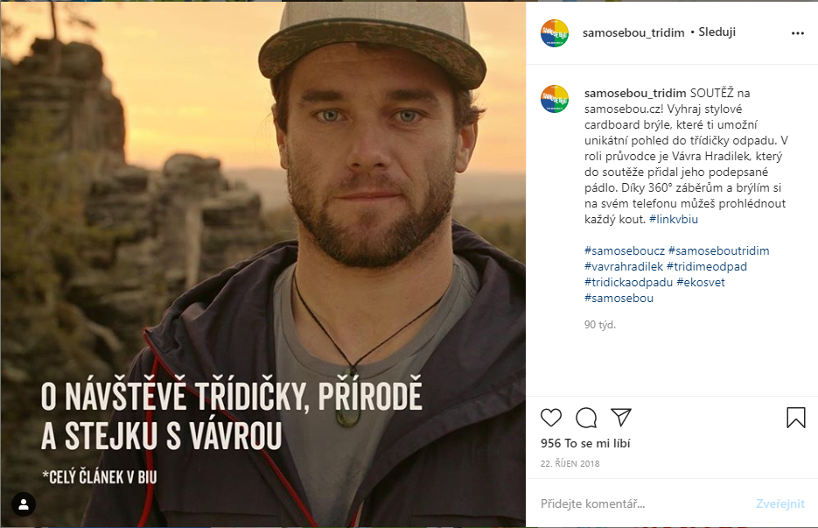
Komunikační nástroje
Sociální média

Slide 35
Komunikační nástroje
Brožury a letáky
Osobní kontakt (doorstepping)
Nudging (pošťuchování)
Pobídkové programy
Příkladné chování institucí
Tvorba zpráv – eventy

Slide 36
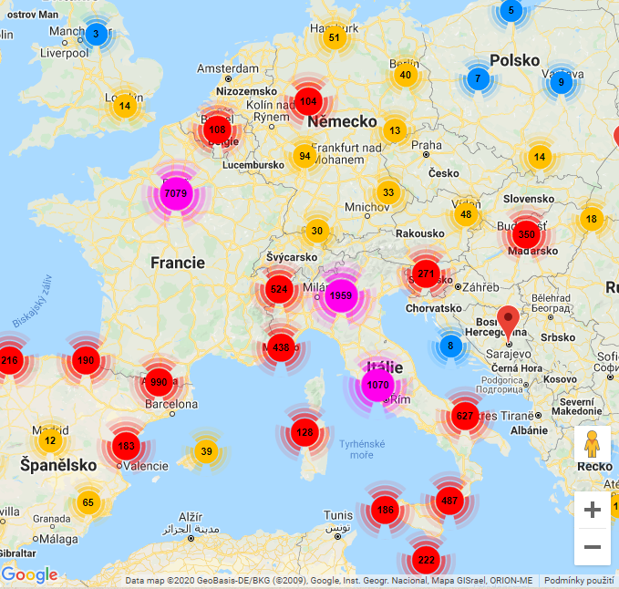
Mapa počtu akcí pořádaných pod záštitou Evropské komise v rámci Týdne pro redukci odpadu

Slide 37
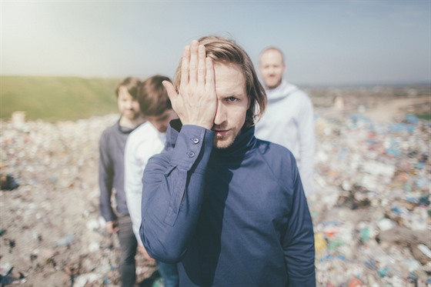
Komunikační nástroje
Zábavní průmysl a celebrity

Slide 38
Informační nástroje
Státní správa
Univerzity a neziskové organizace
Internetové portály
Konference
Webináře a kurzy
Publikace

Slide 39
Děkuji za pozornost
☺
soukopova@econ.muni.cz

